Slide 1
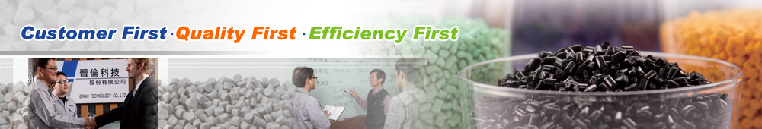
校外參訪-
晉倫科技股份有限公司
班級:化工四乙
組別:第三組
組員:U0014105郭紹羽
U0014112胡芳滋
U0014151馬守昱
指導老師:吳豐智老師

Slide 2
大概
公司簡介
環境政策
公司理念
公司產品
整合概要

Slide 3
公司簡介
成立於1982年，
於2002年2月獲得ISO 14001認證，股票正式上櫃掛牌，並成立中國廣東廠，年產能增加至25000噸。
總公司設於台灣，
主要致力於研發、生產工程塑膠及複合材料配料及配色技術，
提供給國內各產業製造高附加價值產品的需求。

Slide 4
Environmental Policy(環境政策)
發展產品技術及製造生產的同時，為善盡社會責任與達到永續經營，亦致力於環境保護工作，更特別制訂及保證如下之環境政策：
Cherish Resources(珍惜資源)
Reduce Wastes and Conserve Energy(減廢省能 )
Obsession to Environmental Protection(恪遵環保)

Slide 5
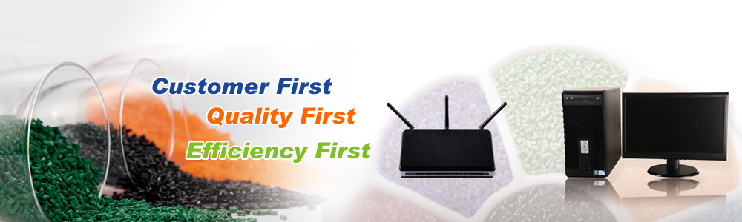
公司理念
三大理念
1.Customer first(戸客第一)
2.Quality first(品質第一)
3.Efficency first(效率第一)

Slide 6
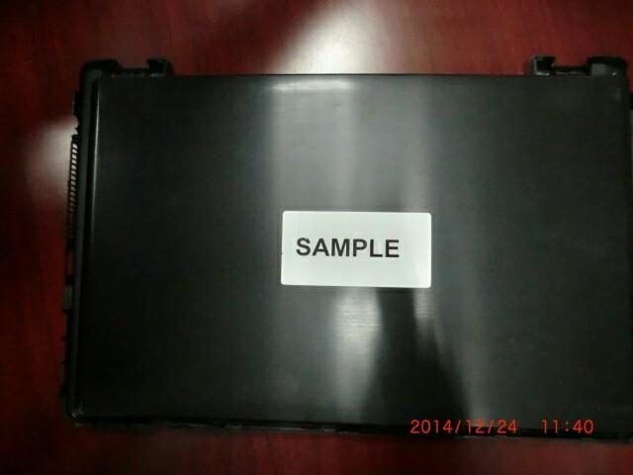
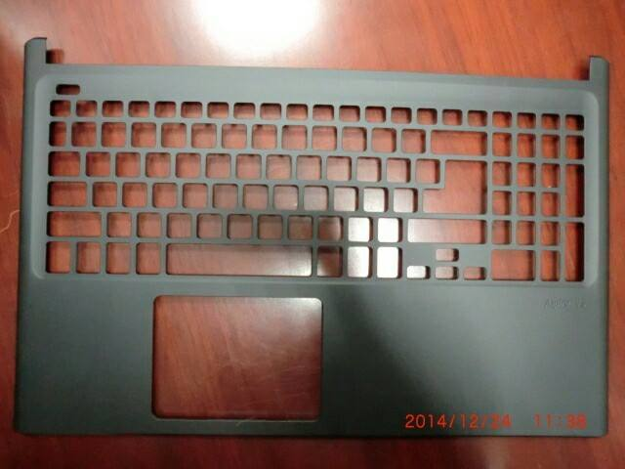
產品名稱 : 聚碳酸脂改性樹脂
產品型號 : KAPEX® PC Compound
產品說明
該産品保留了聚碳酸酯的高衝擊性、尺寸穩定性和高光澤度，提高了其防火等級，加工性能也得到很大改善
綠色材料以消費後環保回收 PET、PC為主，至少含有30%消費性回收之改性材料

Slide 7
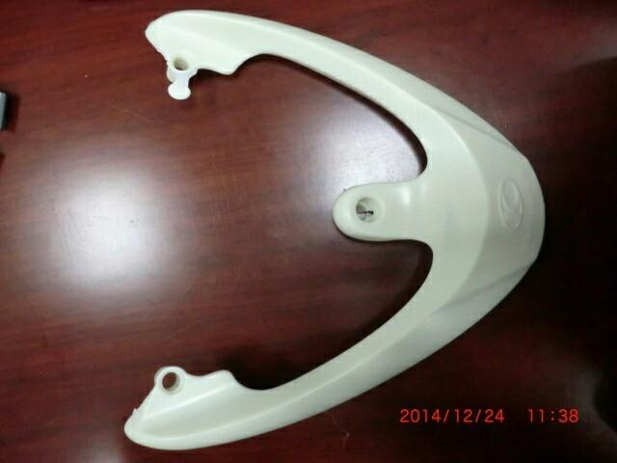
產品名稱 : 尼龍改性樹脂
產品型號 : Mapex® PA Compound
產品說明
這項技術産品具有卓越的絕緣和阻燃性能，對於環境保護具有積極的影響。

Slide 8
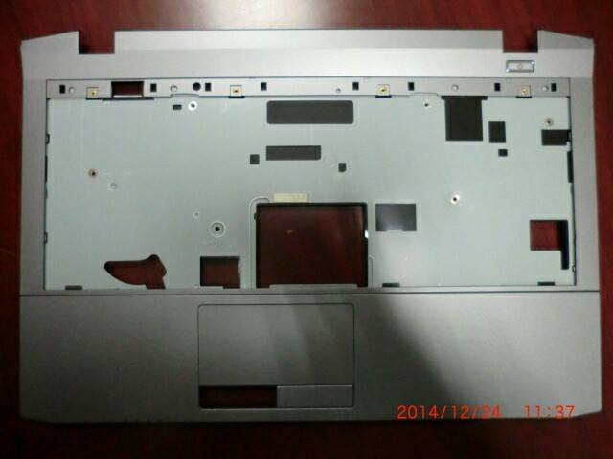
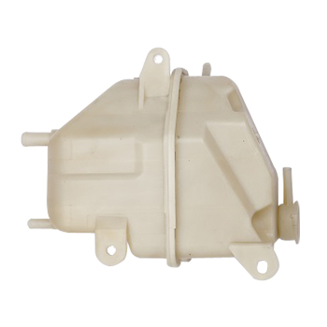
產品名稱 : 聚丙烯改性樹脂
產品型號 : Aplax® PP Compound
產品說明
主要應用在要求高剛性及高衝擊強度之產品。此產品具有良好的流動性、加工性及耐熱性等性質，依規格之不同可適用汽機車零件、電子電器 、民生工業等用品。

Slide 9
整合概要
讓我們知道複合型高分子材料公司到底是在做什麼的
了解公司營運模式 規模大小 人力分配 環保概念
業界專業術語的認識；QC(品質管控)與RD(研究發展)及PDCA的意義(計畫--執行--檢查--行動)
第二語言英文的重要性
態度決定工作職位的高度 企圖野心創造新技術的開發
天下無難事只怕有心人 一分耕耘一分收獲
以上這6點是我們在晉倫科技股份有限公司參觀所得到的想法與觀點

